Slide 1
Zsámbéki nagyböjti lepel
2022. 04. 13.

Slide 2
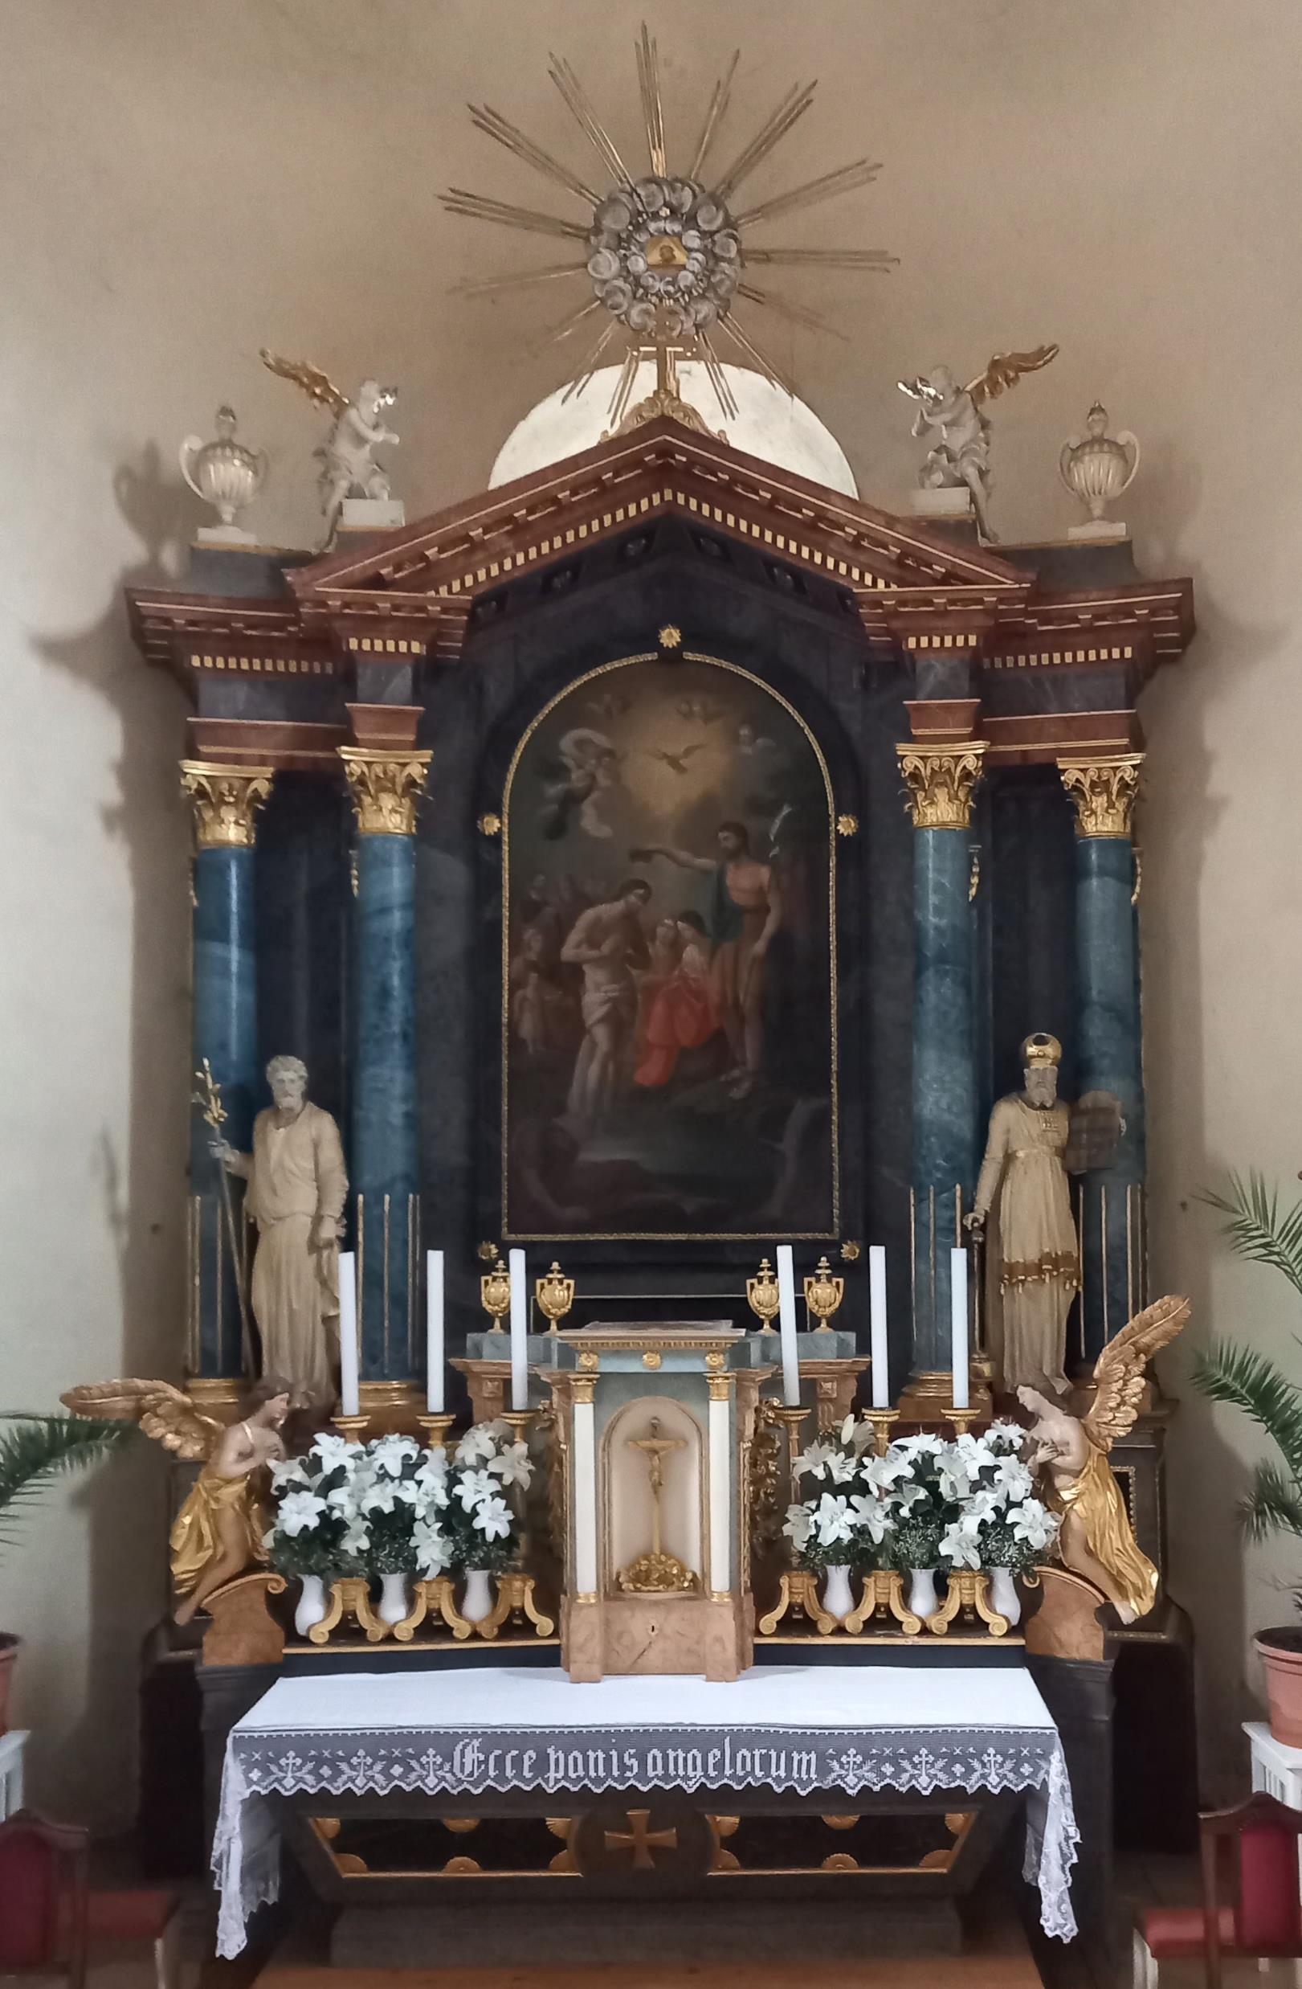
Jézus megkeresztelkedése
Történt pedig, hogy az egész nép megkeresztelkedése során Jézus is megkeresztelkedett. Ezután miközben imádkozott, megnyílt az ég, s mint egy galamb leszállt rá a Szentlélek, és hang hallatszott a mennyből: „Te vagy az én szeretett Fiam, benned gyönyörködöm.”
(Lk 3, 21-22)

Slide 3
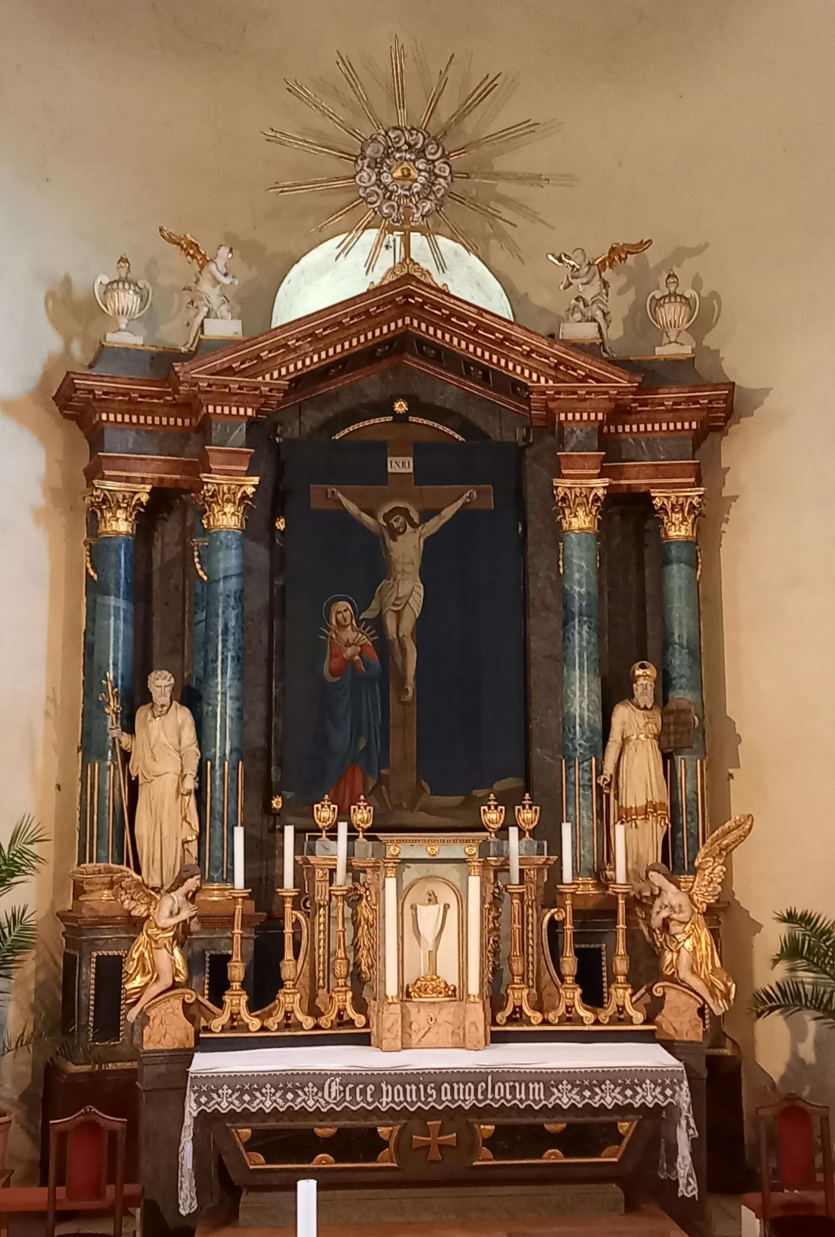
A főoltár a szenvedés idején
A szárnyas oltárokat becsukták a középkorban, a szárnyak külső oldalán Jézus szenvedésének eseményeit ábrázolták.
Később lepellel takarták el a főoltár képét, ez vagy fekete, vagy lila lepel volt, esetleg a szenvedés történet ábrázolásával.

Slide 4
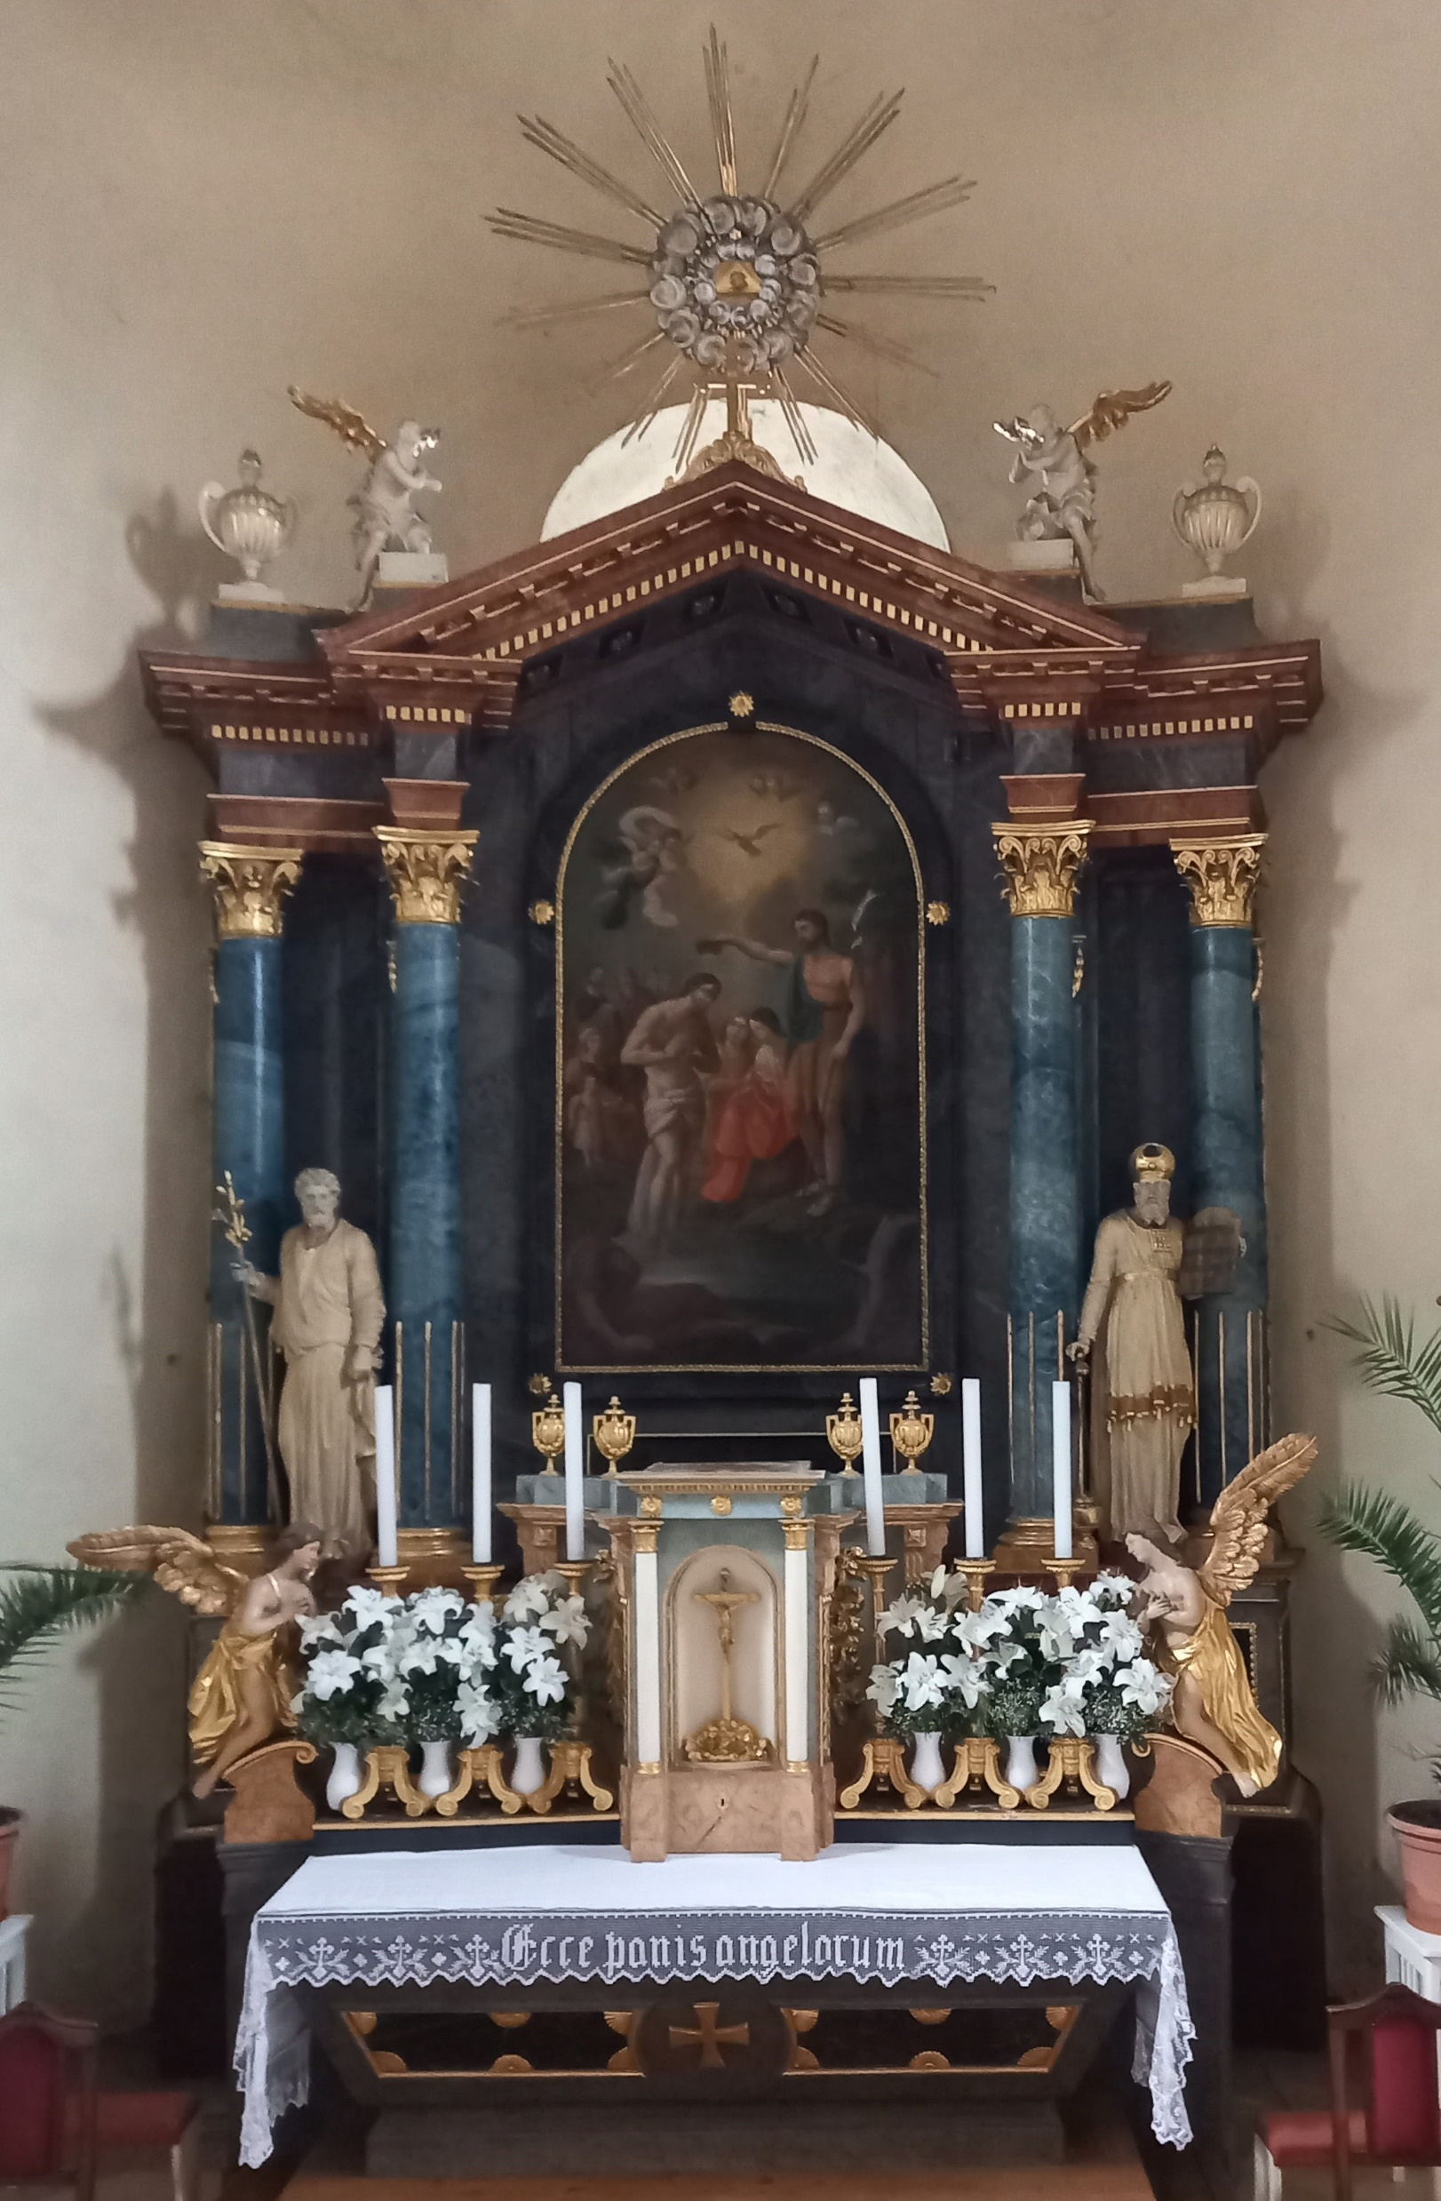


Slide 5
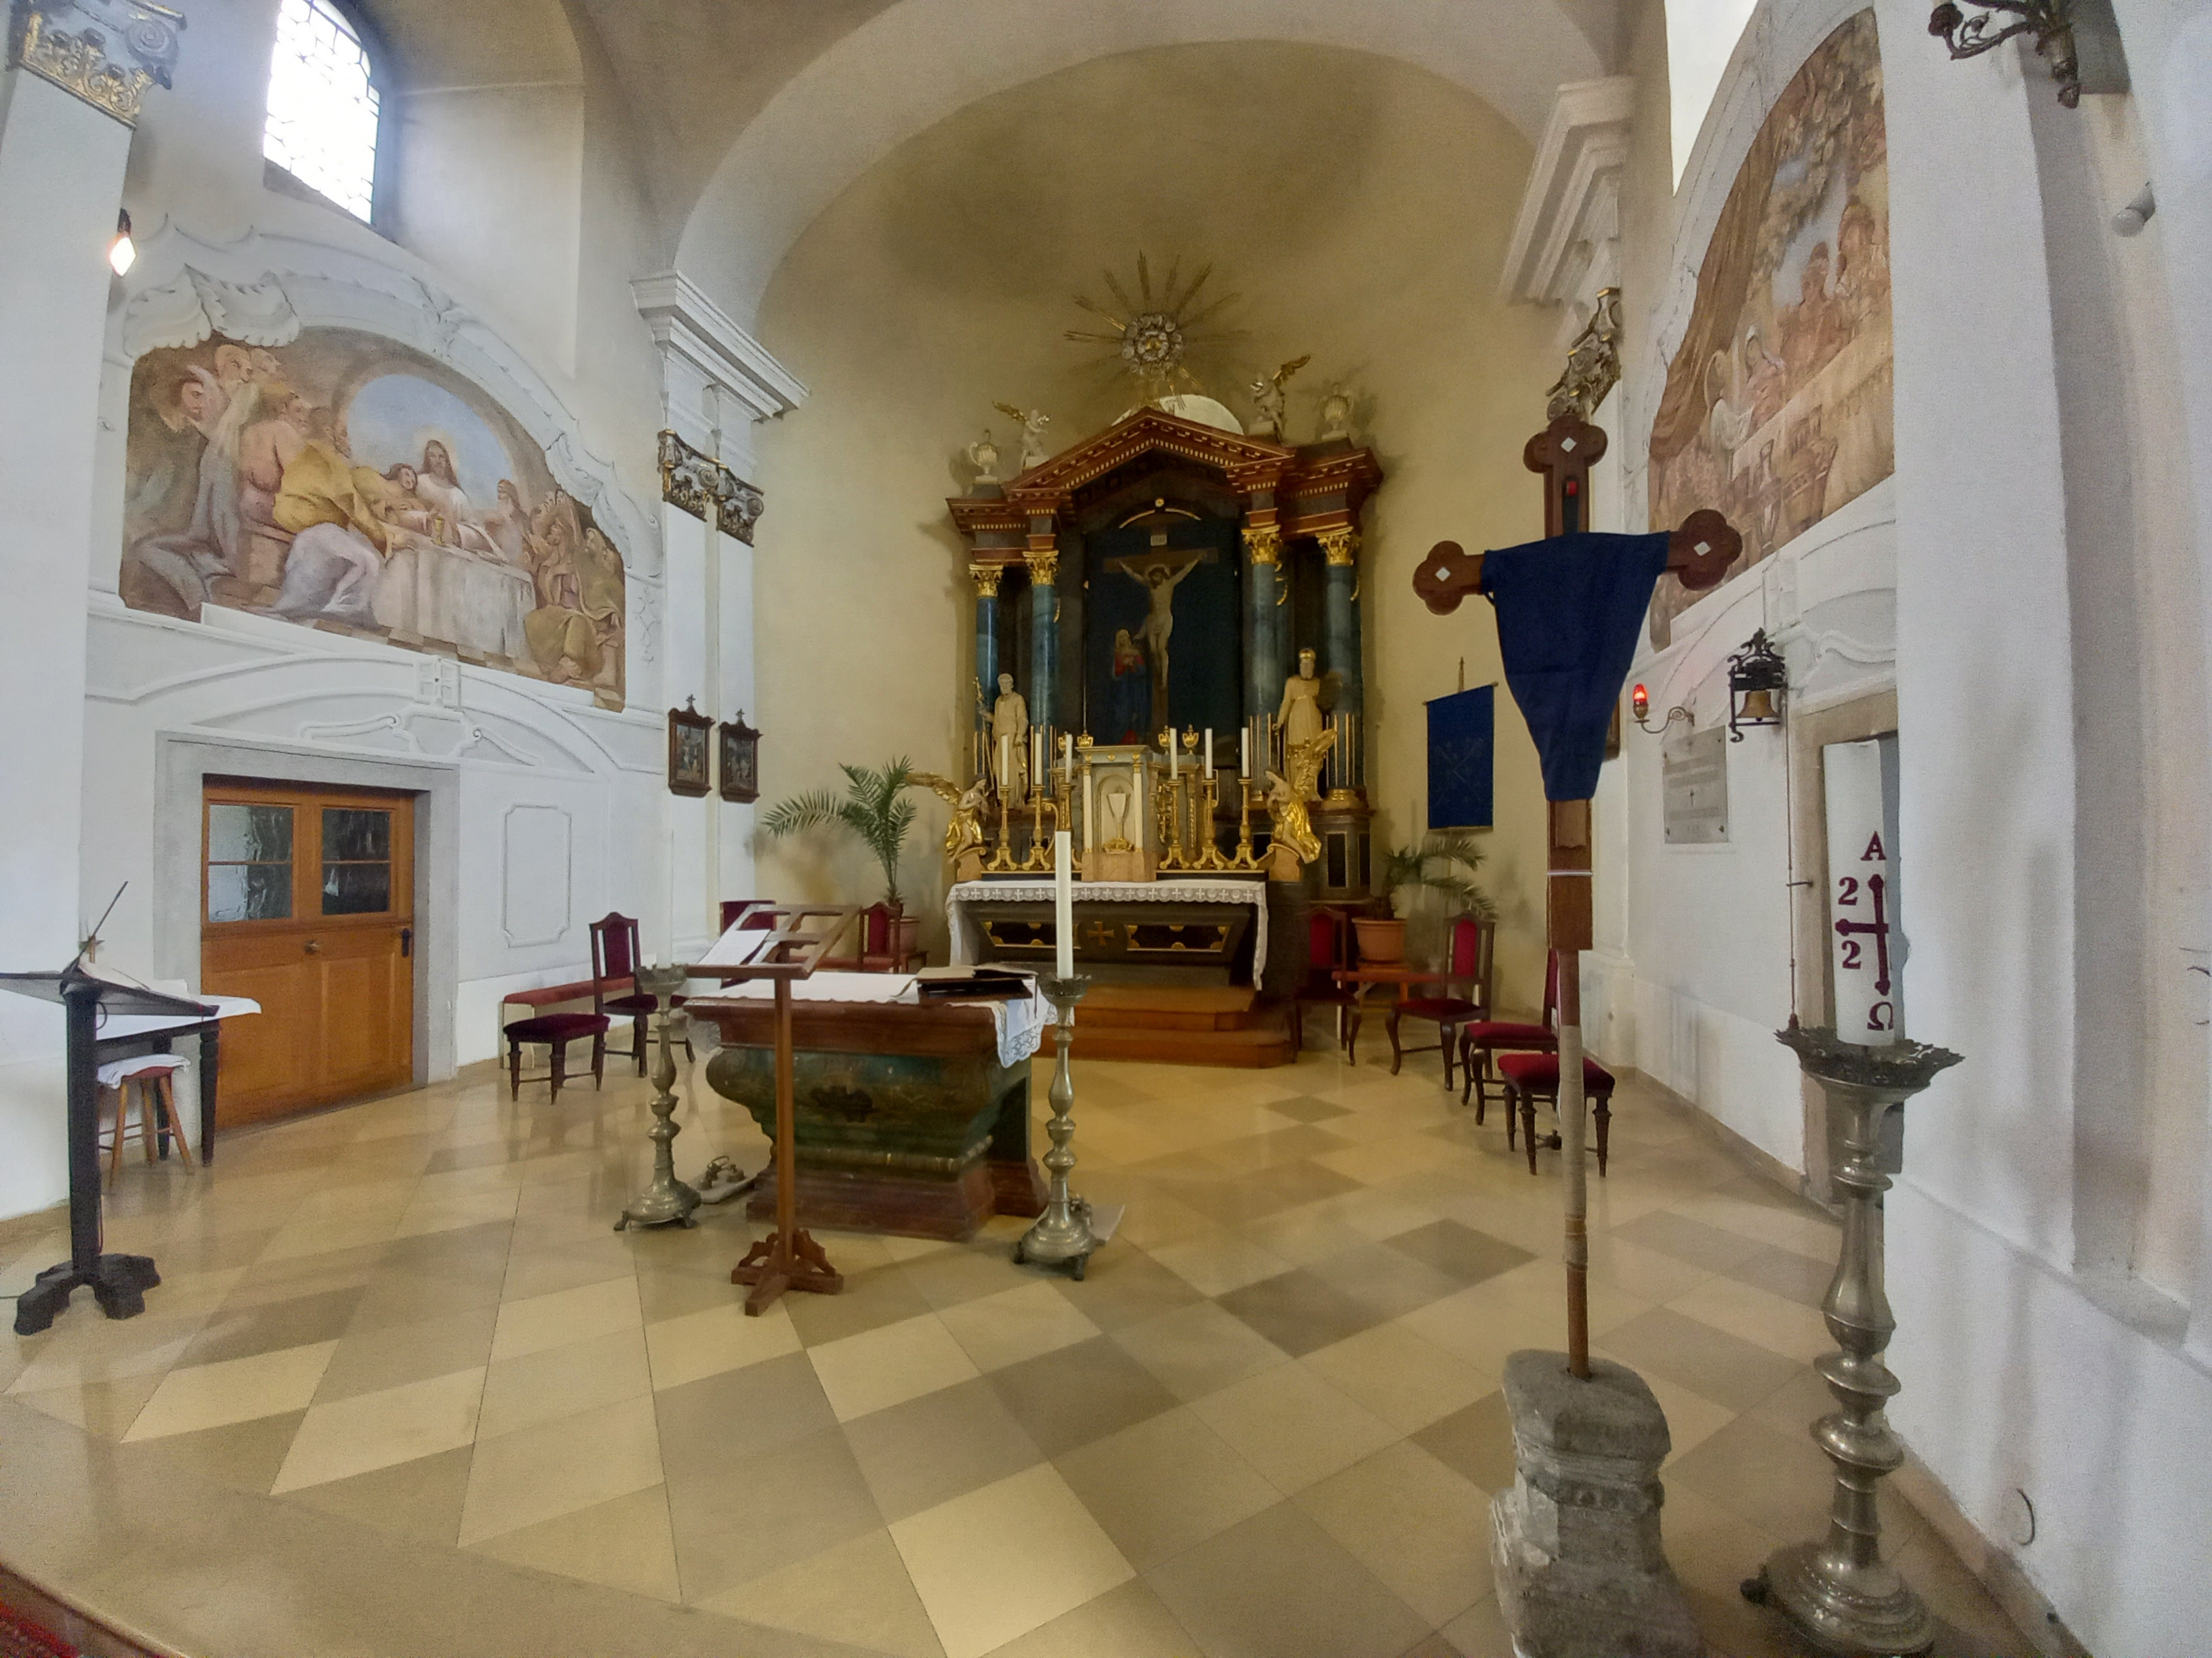
A kereszt letakarása
  Általában a kereszteket letakarják, sokhelyütt a szobrokat is.

Slide 6
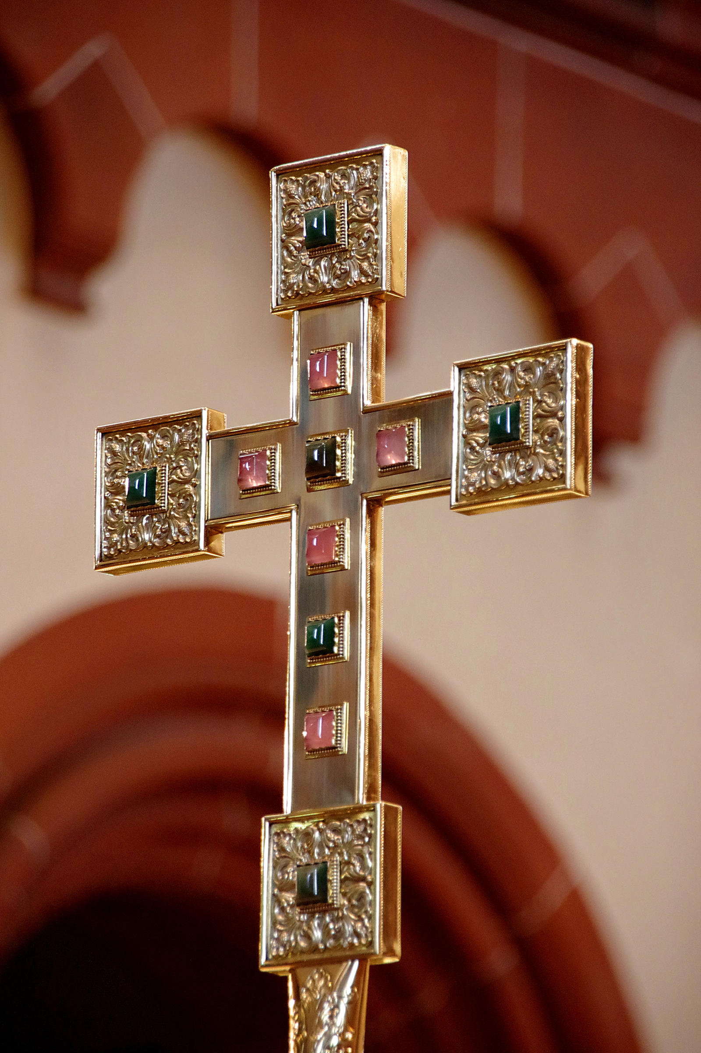
Ékköves kereszt
Crux Gemmata
csillog
fénylik
villog
tükröződik
drága
ékszer
értékes

Slide 7
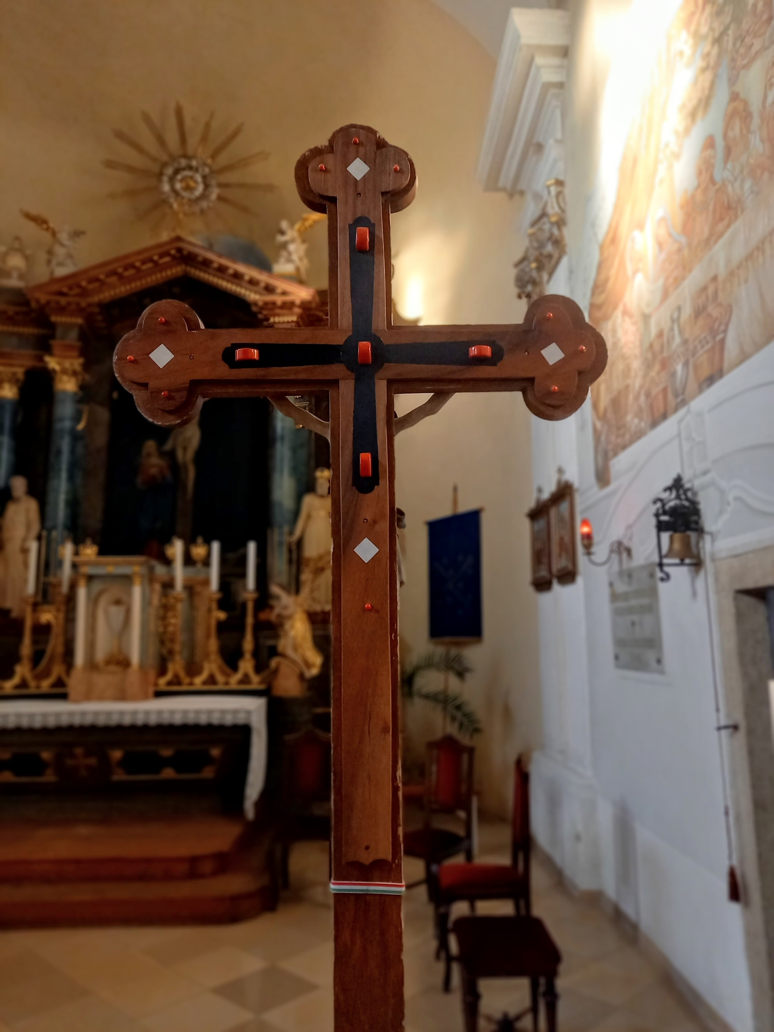
Zsámbéki Crux Gemmata
„Érettünk vállalt sebhelyek,
már dicsőségben fénylenek”

Slide 8
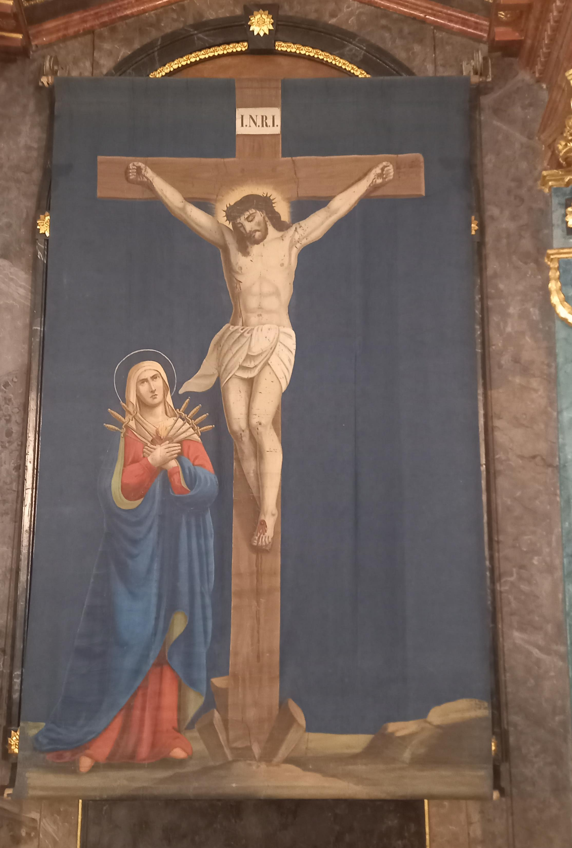
I.N.R.I.
IESUS NAZARENUS REX IUDAEORUM
JÉZUS NÁZÁRETI KIRÁLY A ZSIDÓKÉ
A NÁZÁRETI JÉZUS, A ZSIDÓK KIRÁLYA
Felirat is volt a feje fölött:
„Ez a zsidók királya.” (Lk 23, 38)

Slide 9
Vexilla Regis prodeunt (Venantius Fortunatus, VI. század, Babits Mihály fordítása, kissé igazítva)
(1) Király zászlói lengenek,
villog titkával a kereszt,
rá testben felfeszíttetett,
ki minden testet alkotott.
(2) Szögekkel verve tagjai,
kinyújtva lába és keze:
itt függ a véres áldozat,
ki a megváltás ára volt.
(3) A lándzsa szörnyű vashegye
itten sebezte oldalát,
vérrel és vízzel áradott,
lemosni bűneink sarát.
(4) Betellett Dávid jóslata,
amelyet egykor énekelt,
hirdetvén minden nép között:
“Fáján országol Istenünk!”
(5) Ó fényességes, drága Fa,
király vérével bíboros,
te méltó törzsről származol,
hogy érintsd szentelt tagjait.
(6) Te áldott, kinek ága közt
váltságunk díja lebegett,
te lettél teste mérlege,
s a poklot megrabolta fád.
(7) Szent kérged ont jó illatot,
ízed a nektárt győzi le!
Ezer gyümölccsel boldogan
tapsolnak győztes karjaid!
(8) Üdvözlégy oltár, szent Kereszt,
melyen Ő dicsőn szenvedett,
rajtad az Élet halt halált,
s holtával szerzett életet.
(9) Ó szent Kereszt, te egy remény,
a szenvedés szent idején
növeld a jókban javaid,
s töröld a bűnös vétkeit!
(10) Háromságos nagy Istenünk,
dicsérnek téged mindenek,
kiket megvált a szent Kereszt:
vezérelj minket szüntelen. Ámen.

Slide 10
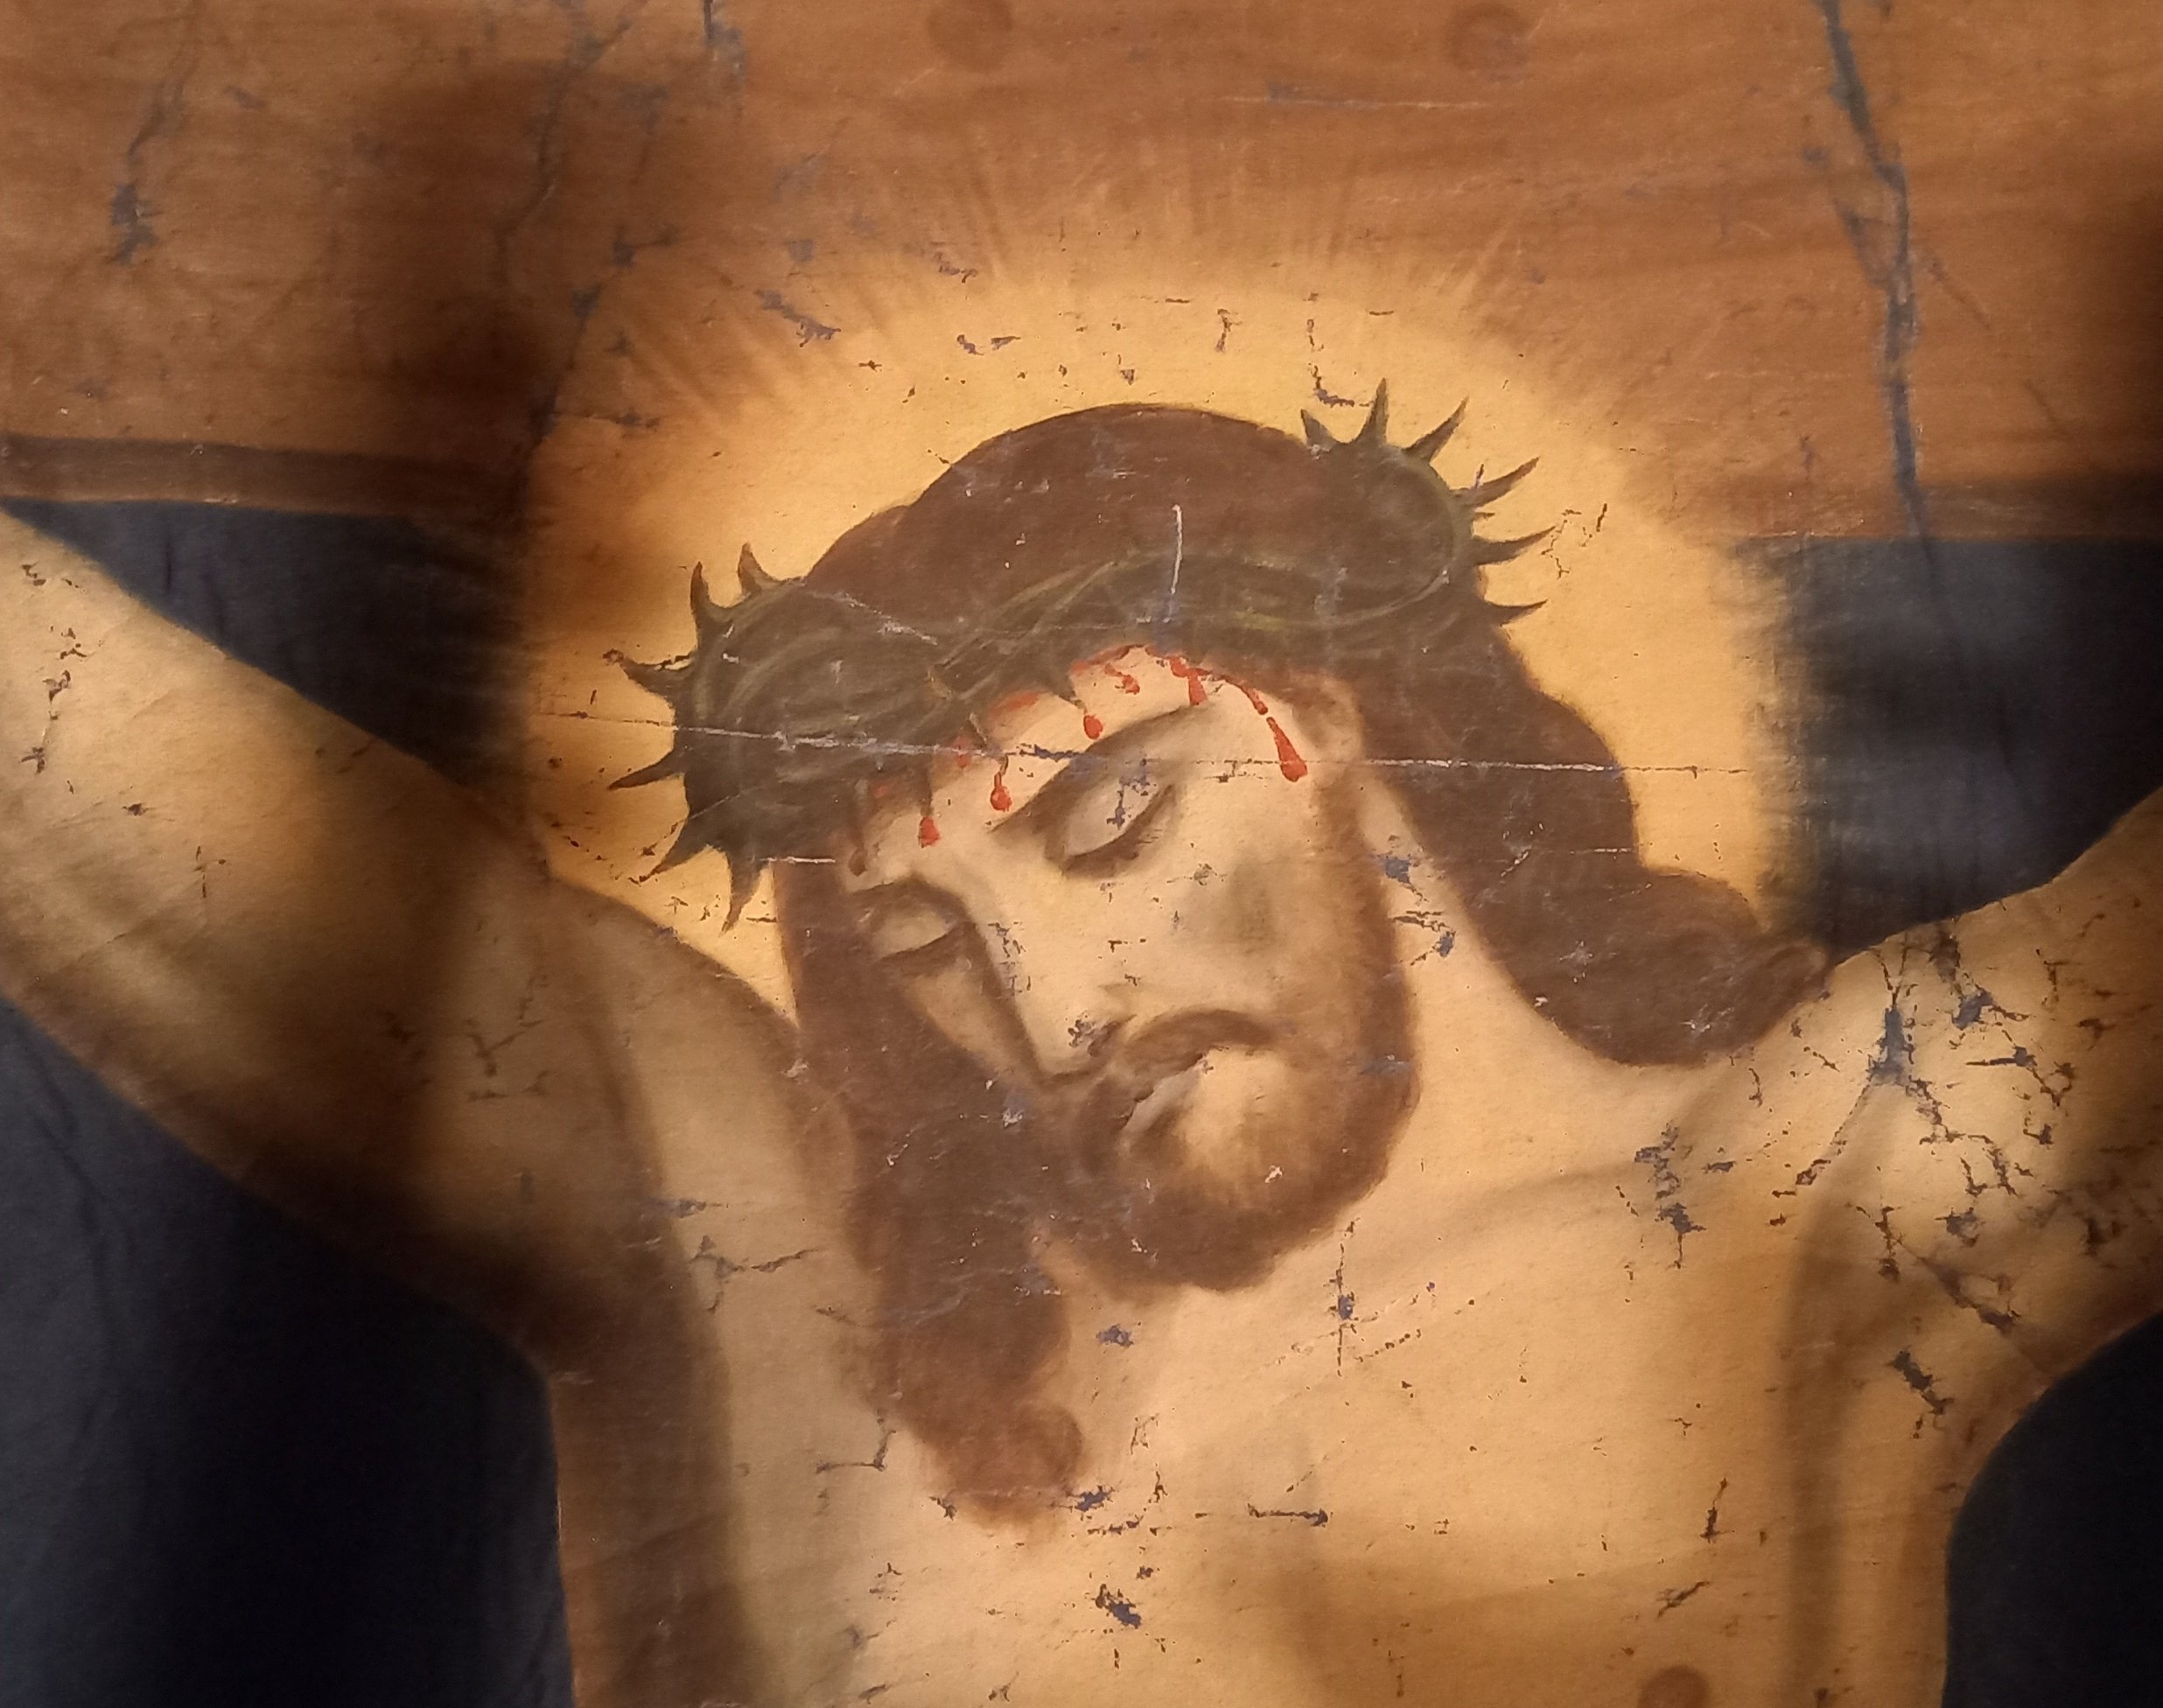
Vir dolorum
Ekkor kijött Jézus, rajta a töviskorona és a bíborköpeny. Pilátus így szólt hozzájuk: – Íme, az ember! (Jn 19, 5)
Megvetett volt, utolsó az emberek között, a fájdalmak férfia, aki tudta, mi a szenvedés; olyan, aki elől iszonyattal eltakarjuk arcunkat, megvetett, akit bizony nem becsültünk sokra. (Iz 53, 3)

Slide 11
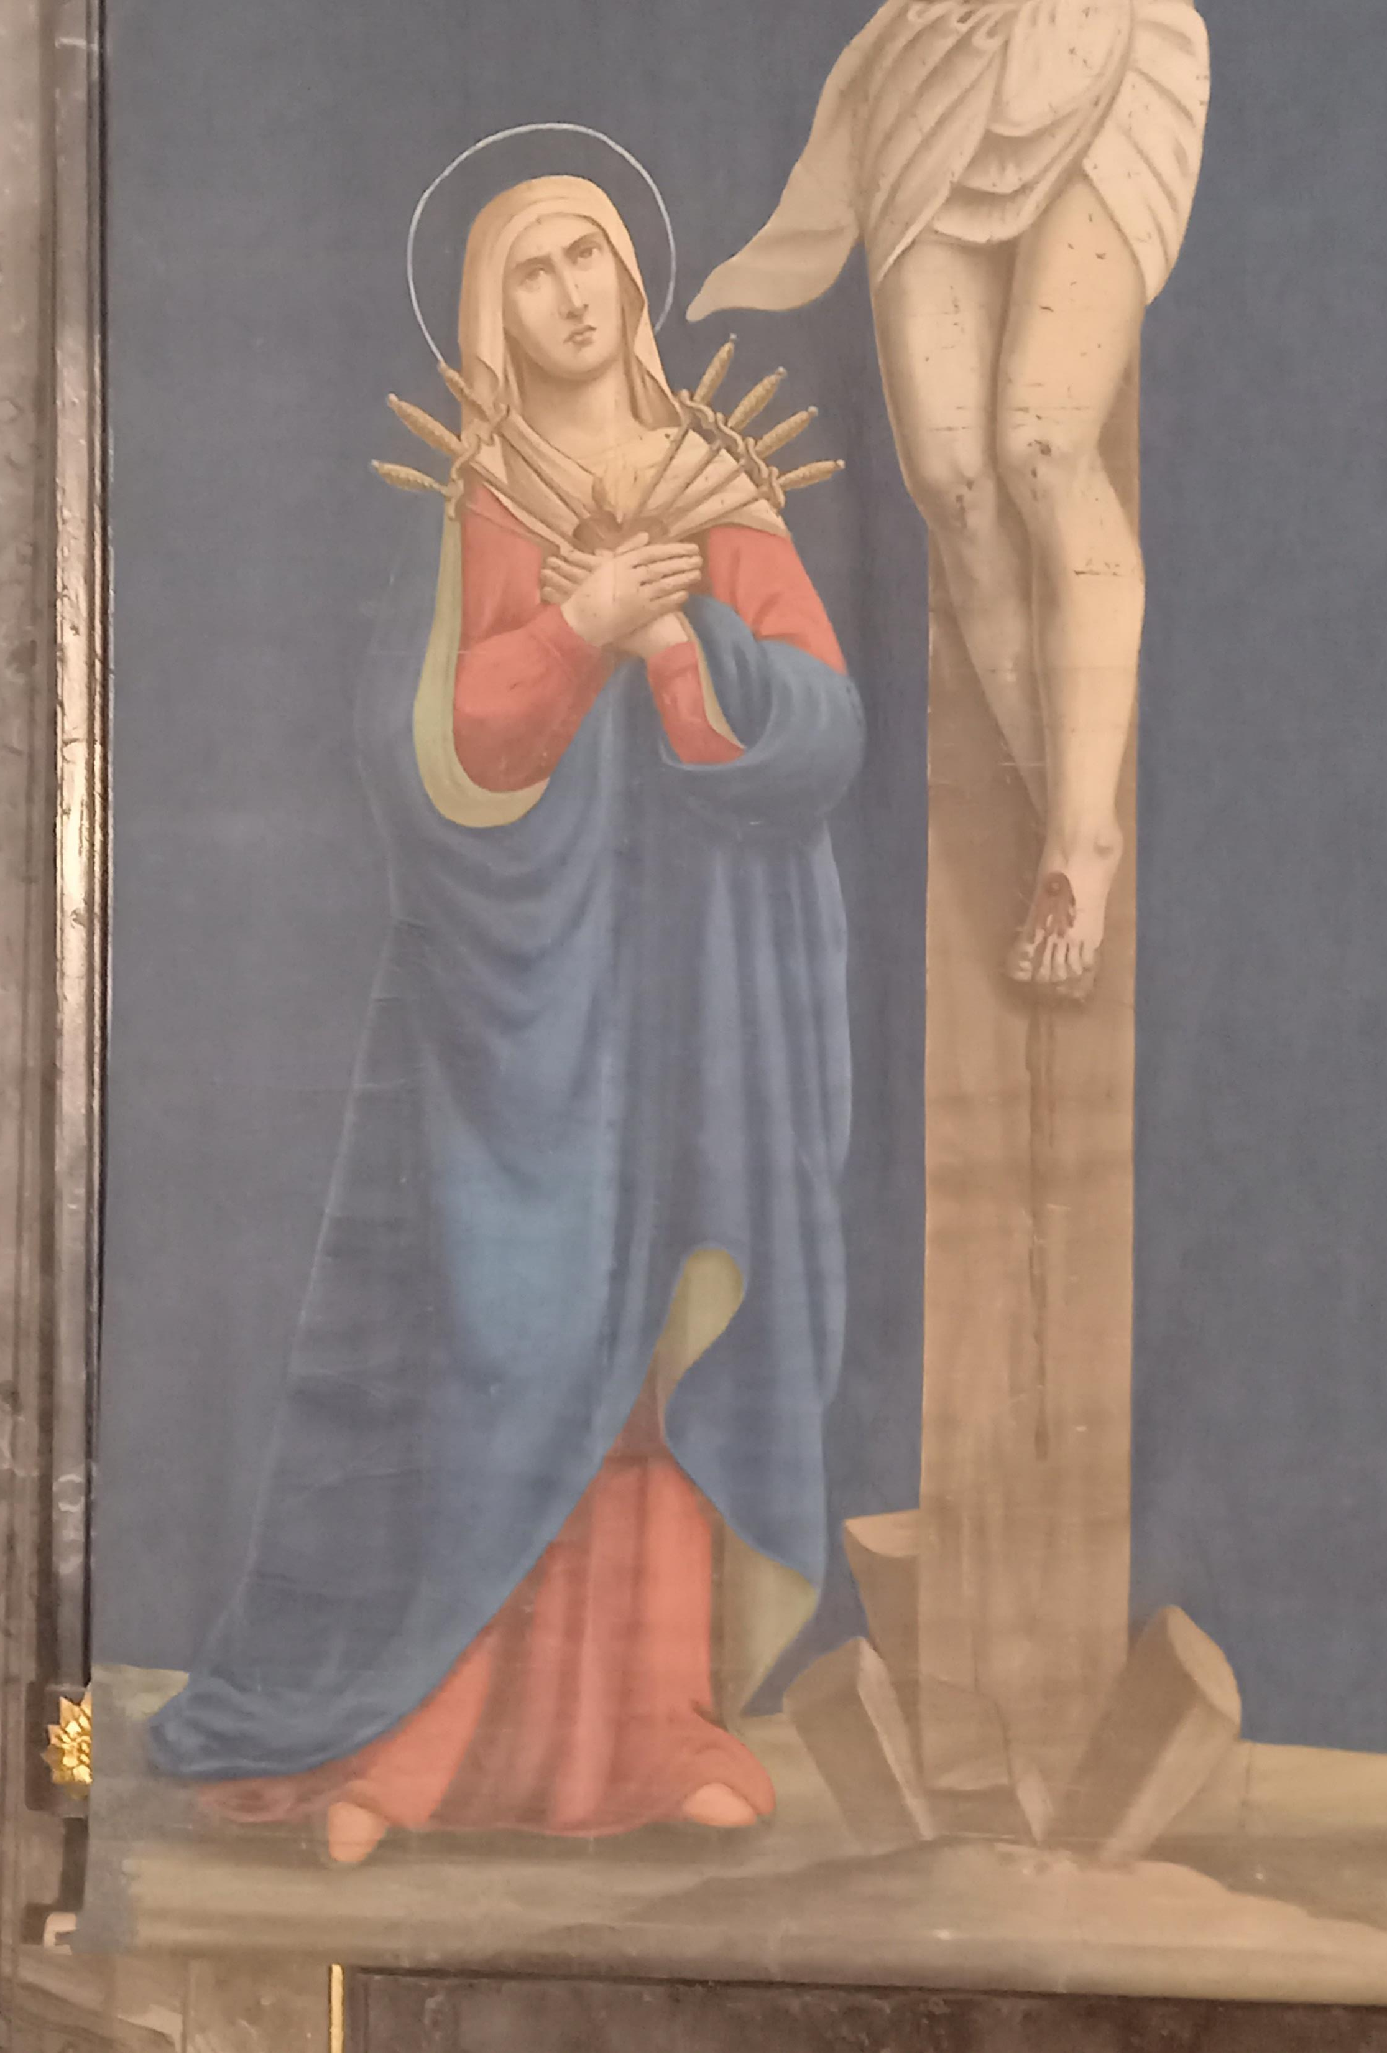
A kereszt alatt
Jézus keresztje alatt ott állt anyja,
anyjának nővére, Mária, aki Kleofás felesége volt
és Mária Magdolna. (Jn 19, 25)

Slide 12
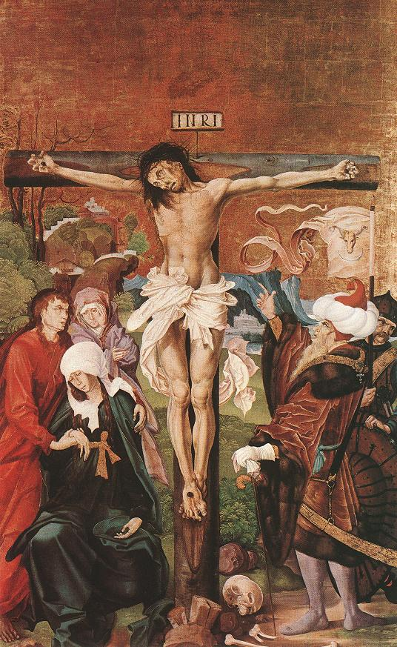
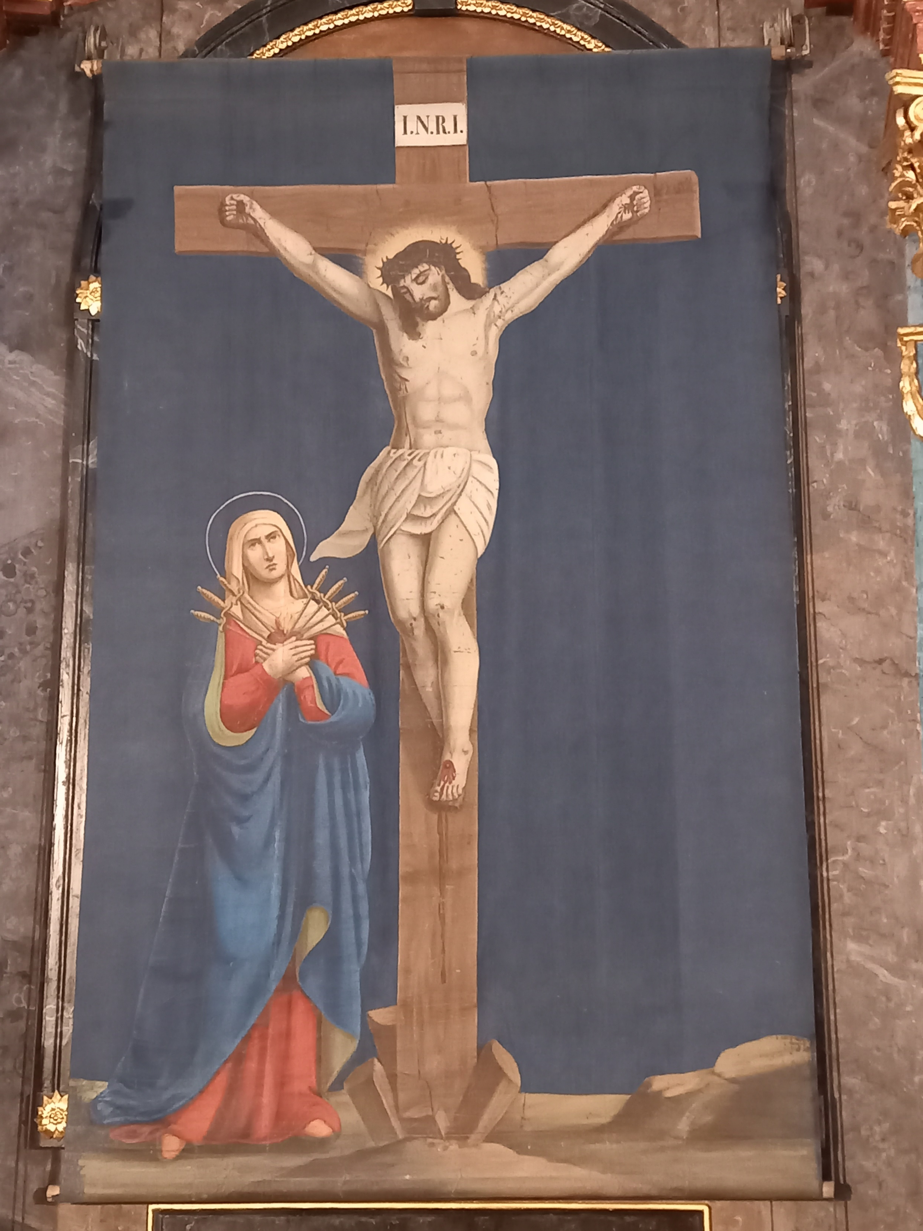

Slide 13
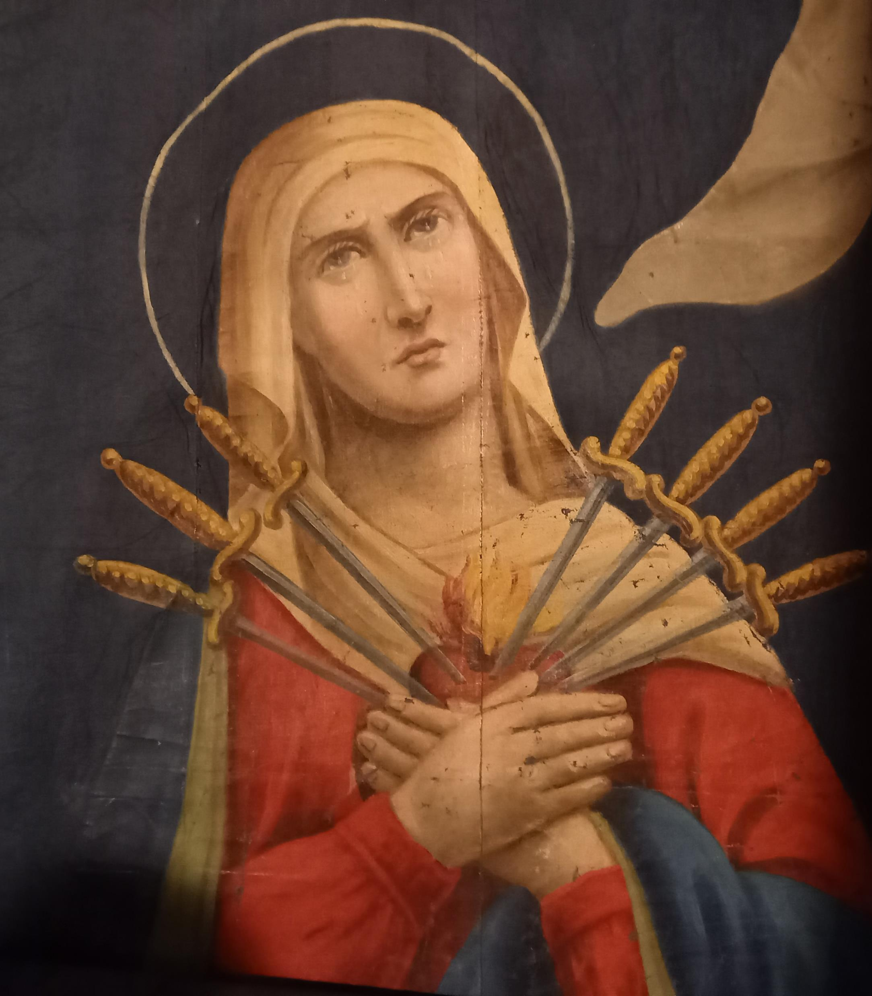
Hétfájdalmú Szűzanya
A te lelkedet is tőr járja majd át. Így lesz nyilvánvalóvá sok szív szándéka.” (Lk 2, 35)
Mária életének 7 eseménye, a késő középkor Mária-tiszteletének témája:
1. Jézus körülmetélése,
2. menekülés Egyiptomba,
3. a 12 éves Jézus keresése,
X
4. találkozás a kereszthordozó Jézussal,
5. megfeszítés,
6. levétel a keresztről (Pietà),
7. sírbatétel.

Slide 14
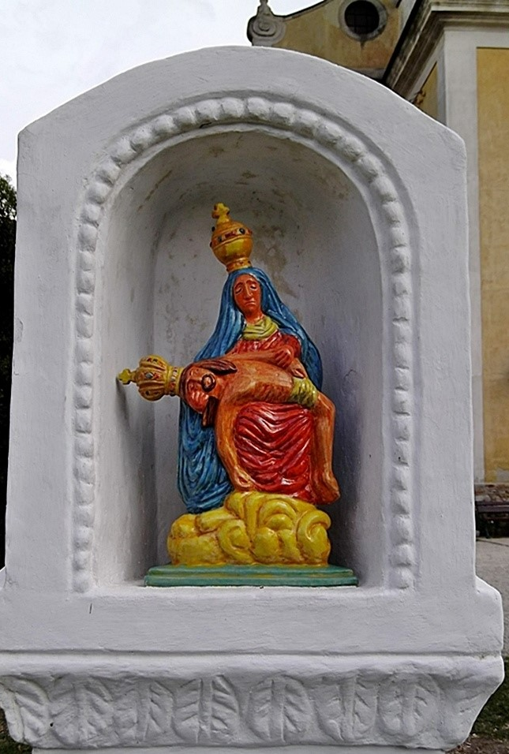
Fájdalmas Anya – Sasvári pieta
(1) Áll a gyötrött Istenanya,
kín az arcát könnybe vonja,
úgy siratja szent Fiát,
úgy siratja szent Fiát.
(2) Gyász a lelkét meggyötörte,
kín és bánat összetörte,
tőrnek éle járta át,
tőrnek éle járta át.
(3) Ó, mi nagy volt ama drága
Szűzanya szomorúsága
egyszülött szent magzatán, —.
(4) Mennyit sírt és hogy kesergett,
látván azt a nagy keservet,
azt a nagy kínt szent Fián, —.
(5) Ki ne sírna, melyik ember,
hogyha ennyi gyötrelemben
látja lankadozni őt, —?
(6) Ki ne sírna Máriával,
hogyha látja szent Fiával
szenvedni a szent szülőt, —?

Slide 15
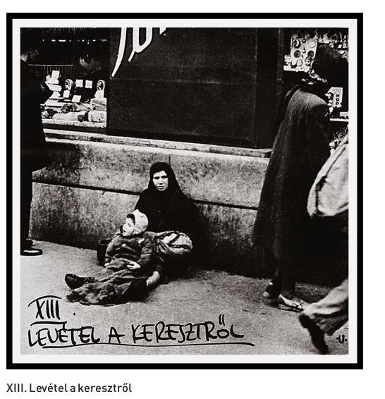
Váli Dezső
Pieta

Slide 16
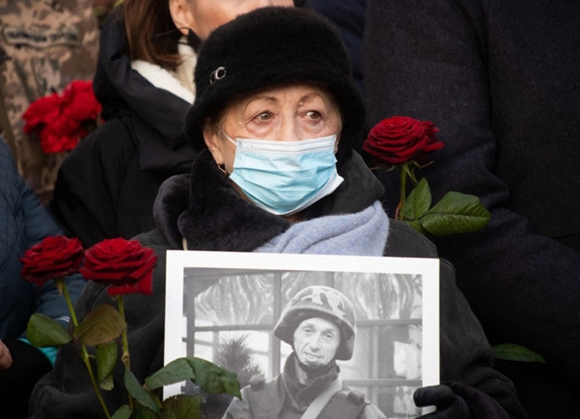
Ukrán háború
Pieta

Slide 17
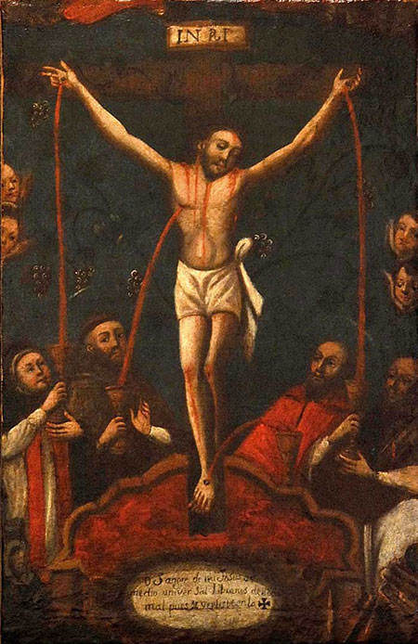
Loyolai Szent Ignác imája
Krisztus lelke, szentelj meg engem!
Krisztus teste, üdvözíts engem!
Krisztus vére, ihless meg engem!
Krisztus oldalából kifolyó víz,
moss tisztára engem!
Krisztus kínszenvedése, erősíts meg engem!
Ó, jóságos Jézus, hallgass meg engem!
Szent sebeidbe rejts el engem!
Ne engedd, hogy elszakadjak tőled!
A gonosz ellenségtől oltalmazz engem!
Halálom óráján hívj magadhoz engem!
Add, hogy eljussak hozzád,
és szentjeiddel dicsérjelek téged,
mindörökkön-örökké.
Ámen.

